Slide 1


Analyse von:
DE-Shop
EU-Shop

Slide 2

Inhaltsverzeichnis
Umsatz der jeweiligen Produkte pro Monat
Gesamtumsatz pro Monat
Gesamte Einnahmen des Jahres der Shops
Empfehlung

Slide 3

Umsatz der jeweiligen Produkte pro- Monat

Slide 4
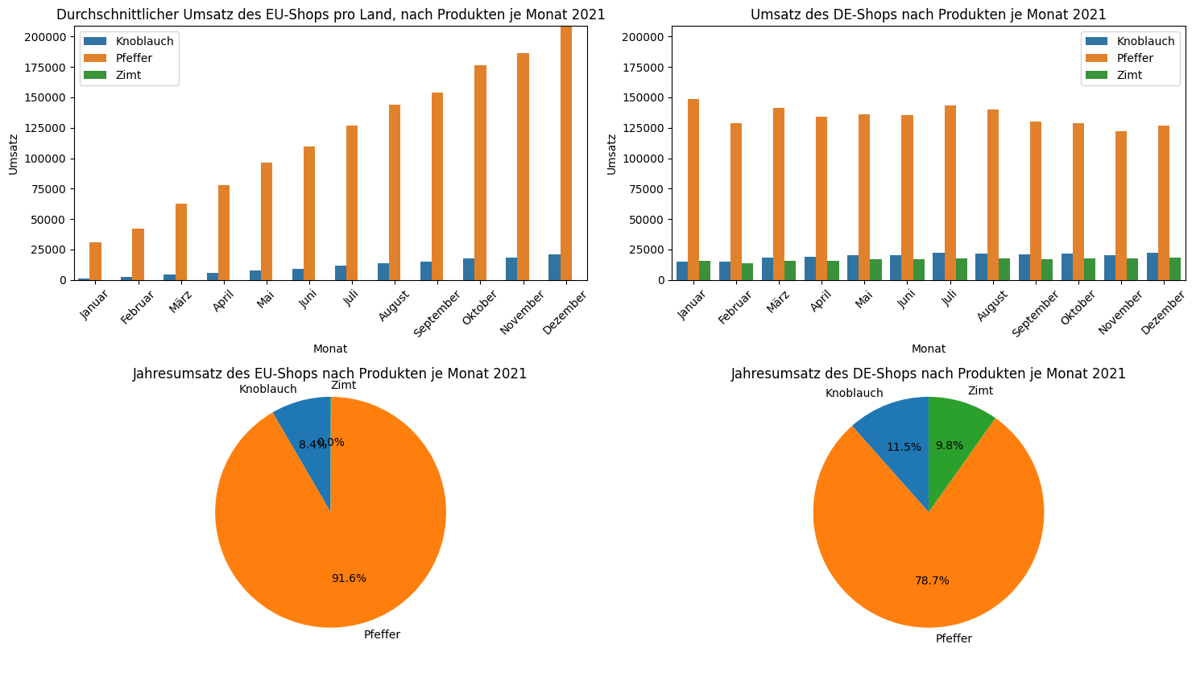

Slide 5

Gesamtumsatz pro Monat

Slide 6
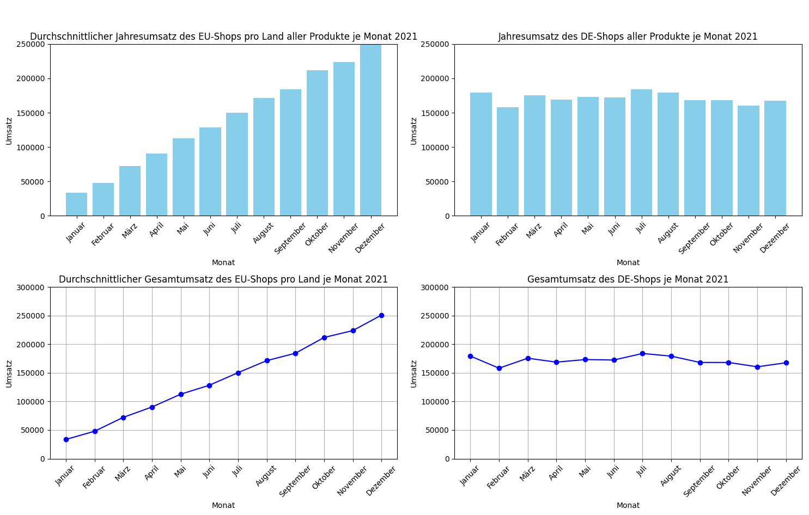

Slide 7

Gesamte Einnahmen des Jahres der- Shops

Slide 8
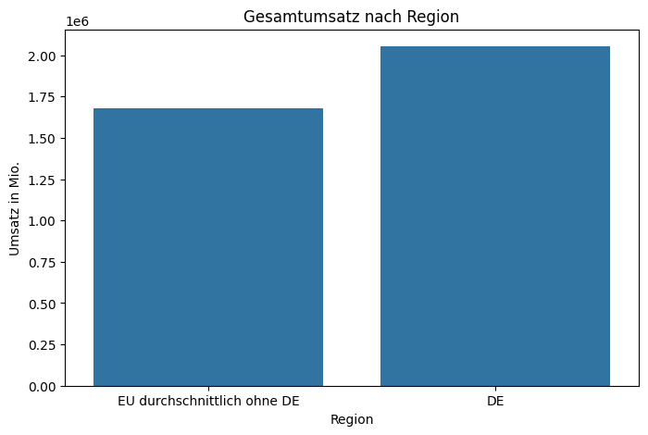

Slide 9

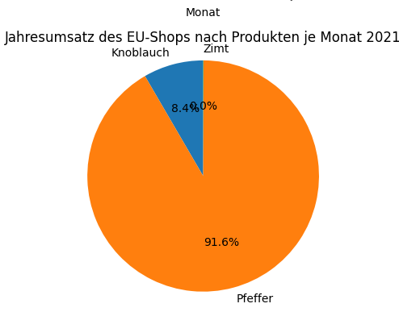
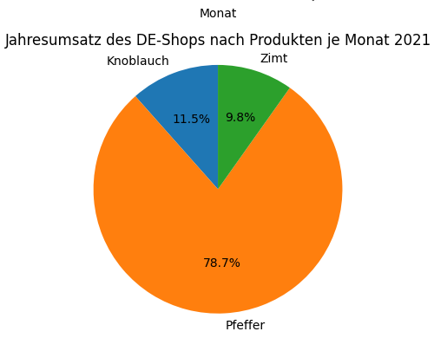
Empfehlung

